Slide 1
Report de soins 2024
étude du renoncement à des soins de santé pour raisons financières

Slide 2
Baromètre Confiance et Bien-Etre
1229 Belges francophones interrogés par l’Institut Solidaris, représentatifs en termes d’âge, province, sexe et groupe social
Collecte des données : téléphone (638) et via Internet (591) en septembre 2024
Marge d’erreur : ± 3%
Durée de l’enquête : entre 30 et 40 minutes selon le mode d’administration

Slide 3
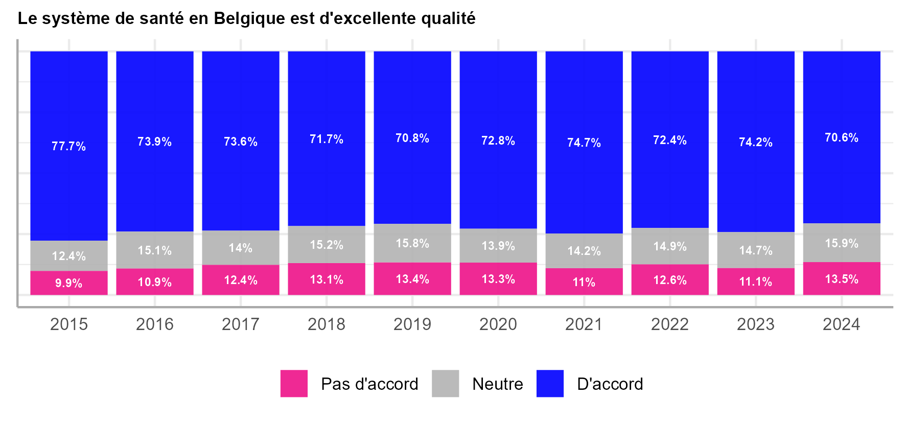
Baromètre Confiance Bien-Être
La qualité du système de santé en général
« Le système de santé en Belgique est d’excellente qualité »
- 7 points

Slide 4
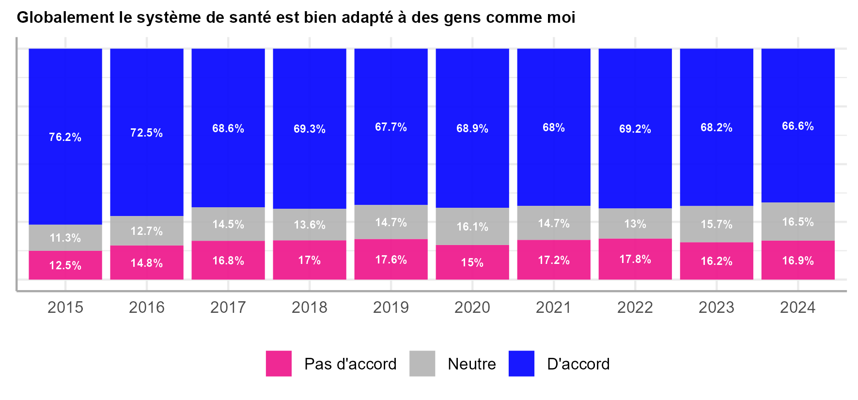
Baromètre Confiance Bien-Être
Un système de santé adapté aux besoins
« Globalement le système de santé est bien adapté à des gens comme moi »
- 9 points

Slide 5
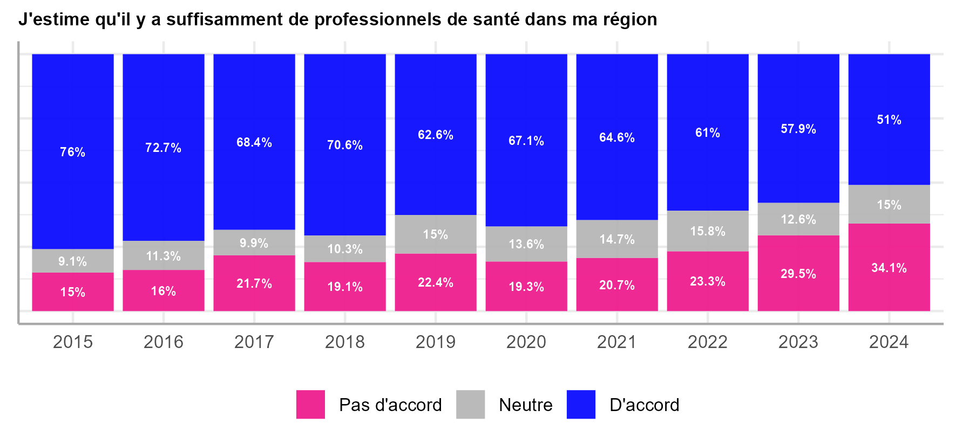
Baromètre Confiance Bien-Être
La facilité d’accès aux soins
« J’estime qu’il y a suffisamment de professionnels de la santé dans ma région »
- 25 points
-7pts
+5pts

Slide 6
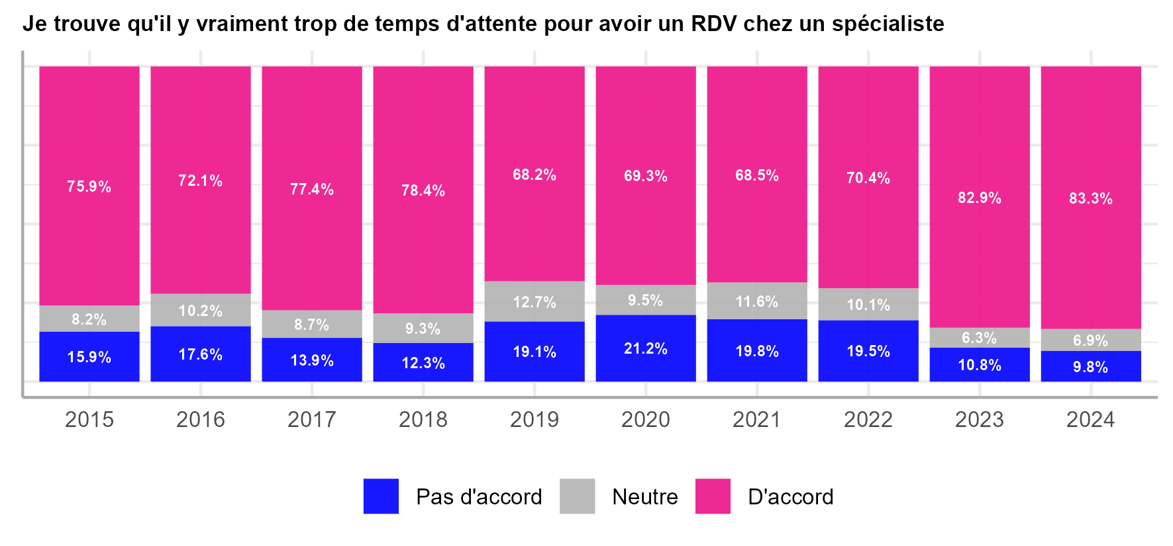
Baromètre Confiance Bien-Être
Temps d’attente chez les spécialistes
« Je trouve qu’il y vraiment trop de temps d’attente pour avoir un RDV chez un spécialiste »
+ 7 points

Slide 7
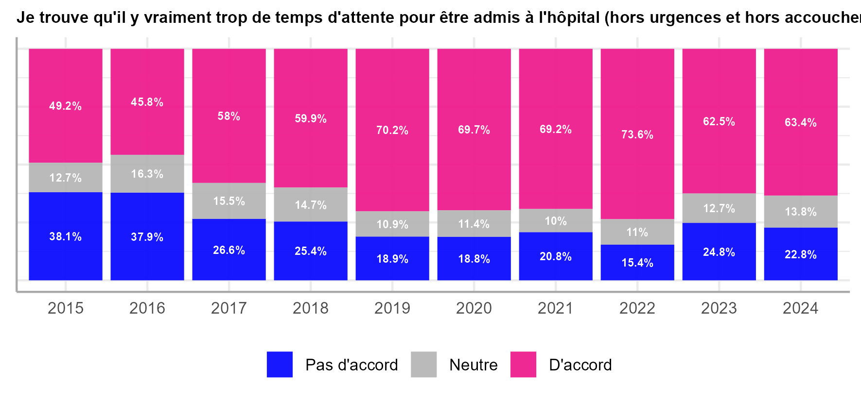
Baromètre Confiance Bien-Être
Temps d’attente pour une admission à l’hôpital
« Je trouve qu’il y vraiment trop de temps d’attente pour être admis à l’hôpital (hors urgences et hors accouchement) »
+ 14 points

Slide 8
Renoncement pour raisons financières 2024
Résultats

Slide 9
Point méthodologique
“Au cours des 12 derniers mois, j’ai dû renoncer à des soins dentaires ou à une/des visites chez un dentiste pour des raisons financières.”
“Au cours des 12 derniers mois, j’ai dû renoncer à des soins en optique ou à une/des visites chez un ophtalmologue pour des raisons financières.”
“Au cours des 12 derniers mois, j’ai dû renoncer à aller chez un professionnel de la santé mentale comme un psychologue, psychiatre, etc... pour des raisons financières.”
“Au cours des 12 derniers mois, j’ai dû renoncer à aller chez un médecin spécialiste pour des raisons financières.”
“Au cours des 12 derniers mois, j’ai dû renoncer à aller chez un médecin généraliste pour des raisons financières”
“Au cours des 12 derniers mois, j’ai dû renoncer à l’achat de médicaments prescrits par un médecin pour des raisons financières.”

Slide 10
Renoncement financier “à au moins un soin” (évolution)

Slide 11
Evolution du renoncement par type de soin depuis 2015

Slide 12
Evolution du renoncement par profil (2015-2024)

Slide 13
Renoncement à “au moins un soin” selon le genre

Slide 14
Renoncement par type de soin en fonction du genre

Slide 15
Evolution de 2015 à 2024 du renoncement par type de soin et en fonction du genre

Slide 16
Renoncement à “au moins un soin” selon la structure familiale

Slide 17
Renoncement par type de soin en fonction de la structure familiale

Slide 18
Evolution de 2015 à 2024 du renoncement par type de soin en fonction de la structure familiale

Slide 19
Renoncement à “au moins un soin” selon le GS

Slide 20
Renoncement par type de soin en fonction du GS

Slide 21
Evolution de 2015 à 2024 du renoncement par type de soin en fonction du GS

Slide 22
Renoncement à “au moins un soin” selon la situation professionnelle

Slide 23
Renoncement par type de soin en fonction de la situation professionnelle

Slide 24
Evolution de 2015 à 2024 du renoncement par type de soin en fonction de la situation professionnelle

Slide 25
Renoncement à “au moins un soin” selon l’âge

Slide 26
Renoncement par type de soin en fonction des catégories d’âge

Slide 27
Evolution de 2015 à 2024 du renoncement par type de soin et en fonction des catégories d’âge

Slide 28
Conclusion

Slide 29
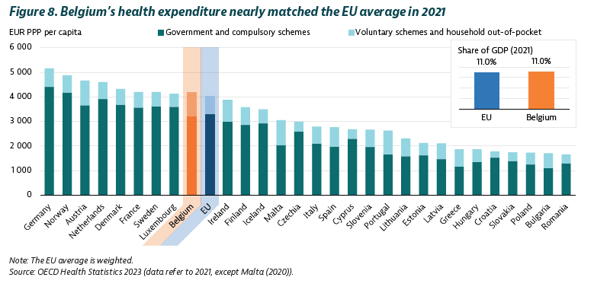
La dépense de soins de santé par habitant est proche de la moyenne UE. La part prise en charge par la sécurité sociale (77,6%) est, elle, inférieure à la moyenne UE (81,1%)

Slide 30
Merci.

